Slide 1
아이디어톤 발표 어떻게 할까

Slide 2
목차
기획 동기
어떻게 해결할 것인가
핵심 기능
서비스명 소개
UI (draft)
Database Table Schema Design (draft)
어디까지 구현할 것인가
사용 기술
업무 분장 계획

Slide 3

기획 동기
뭐 입지…
오늘 이런 차림은 너무 추워 보이려나
이런 고민에서 해방되고 싶었습니다.
내가 이렇게 옷이 없었나…
거의 모든 사람이 외출 전 무엇을 입을 지를 고민한다.
생각나는 대로 입다보면 거의 정해진 패턴으로 옷을 입게 된다.
오랫동안 입지 않았던 옷은 옷장에 존재하는 지 조차 모를 때가 많다.
일일이 확인해 보자니 너무 많은 시간이 걸리고 엄청나게 귀찮다.
새로 조합을 맞추었는데 왠지 이런 조합의 차림을 입어도 되는지 잘 모른다. (패알못)
옷을 사려 할 때에도 지금 나에게 가장 필요한 부위가 무엇인지 감이 잘 오지 않는다. (패알못)
귀찮아…
손만 까딱하고 싶어..
헐 이런 신발이 있었지 맞아…
반도 못 봤는데
지쳤다…
Notes:
기획 동기 (문제의식으로 출발! 패알못의 옷장 관리와 코디 고민) => BUT! 유사서비스들은 패피들의 장.. 옷에 관심이 많은 사람들 위주로 커뮤니티가 조성돼 있고,
판매하고 있는 옷들은 뭐가 뭔지 모르겠다. 패알못들은 기가 죽고 어려운 것 투성이다.

Slide 4
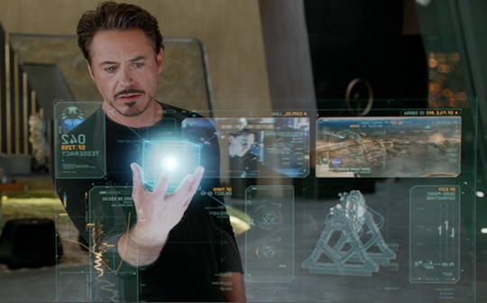

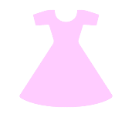



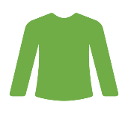
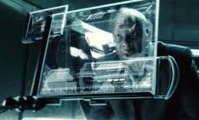





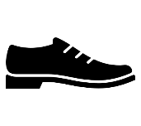


어떻게 해결할 것인가
나만의 옷장을 한 눈에 볼 수 있다면?
내 옷장을 통계 데이터로 파악할 수 있다면?
내 옷장을 다른 사람의 옷장과 비교할 수 있다면?
IV. 특별한 날, 그리고 오늘 내가 뭘 입는지 기록할 수 있다면?
V. 다른 사람들과 자유롭게 옷장 정보를 공유할 수 있다면?
뭐?
이렇게 입었다고?
호..과연…
오… 이 옷이야…
옷 이미지 귀찮아서 훔쳐옴 from Rubin ppt
Notes:
그래서 패션에 관심이 없는 사람들까지 아우를 수 있는 서비스를 생각하게 됨! 패알못들의 고민을 이렇게 해결하면 어떨까?

Slide 5
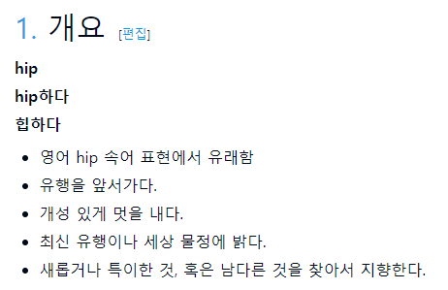
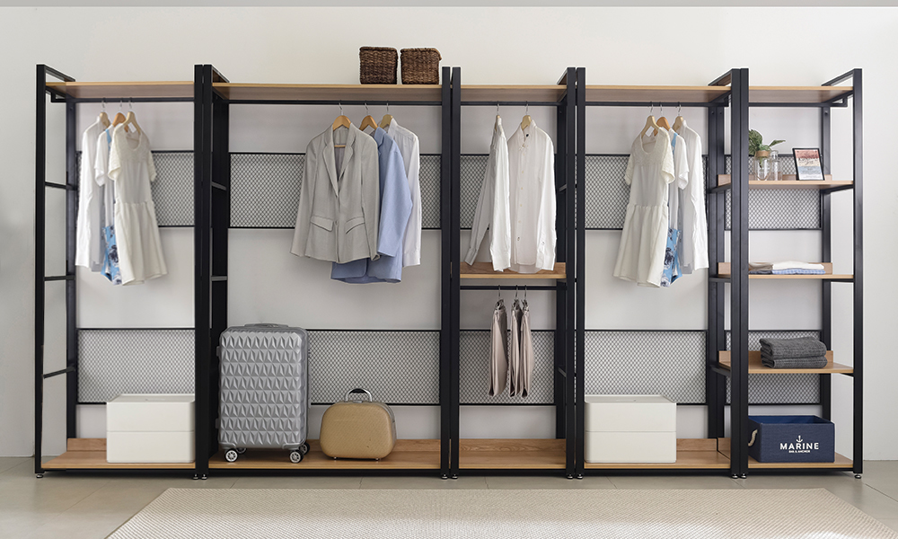
서비스명 소개
HIP + wardrobe = Hipdrobe
힙드로브
By 패션리더(Passion Leader)
아니 그 패션이었어?
Notes:
서비스 소개가 먼저 나오는게 어떨까요?

Slide 6
서비스 소개
# 타겟
주요 타겟 : 패알못 & 패피
서브 타겟 : 의류업계 종사자, 패션 인플루엔서
# 핵심 기능
1) 힙드로브 2) 힙태티스틱 3) 입는다그램
# 차별화 포인트
유사 서비스와의 비교 (코디북, 맵시, 스타일쉐어)
한계 위주로 잔뜩 언급해주자
Notes:
핵심기능은 간단하게 설명!

Slide 7
핵심 기능
나만의 옷장
자신의 옷을 직접 찍어 올릴 수 있다.
등록 시 함께 올린 메타정보와 함께 관리 가능
부위별로 코디 조합을 만들어 볼 수 있다.
데일리 룩 저장 및 히스토리 기능
힙-태티스틱
자신의 옷 보유 현황 통계
유저 평균 대비 비교 통계
자신의 패션 경향 통계(타 유저 평균 대비)
옷 카테고리+메타정보에 따른 관리 요령 제공
힙-뮤니티
옷장 방명록 기능
코디 포스팅 기능
유저 랭킹 기능 (옷 보유, 활동, 포스팅 좋아요/옷갈피 점수)
Notes:
핵심 기능에 대한 상세 설명
특히 힙태티스틱은 구체화가 필요할 듯!
메타정보를 대략적으로 어떤식으로 짰는지 설명하고, 그걸 바탕으로 어떻게 데이터를 제시할 것인지를, UI Design 보여줄 때 설명하자.
-------------------------------------
힙태티스틱에 유저 보유 옷을 바탕으로 패션 관심도를 구분해서 패션용어도 설명해주면 어떨지?
힙-뮤니티 => 입는다그램 어떨지?

Slide 8
UI Design (draft)
다소 내용이 길더라도
기존 UI 문서 만들어 놓은 것을 최대한 넣고
핵심페이지는 자세히 설명
나머지는 쓱쓱 넘기면서
설명하는게 어떤지?
(구체적으로 구상했다는 것을 보여주는 효과)
Notes:
동의합니다. 힙태티스틱 들어가기 앞서서 메타정보 정리한 거(데이터베이스 스키마라던가!) 보여주면서 통계 데이터 제시하는 맥락을 간단하게나마 설명하면 어떨지?

Slide 9
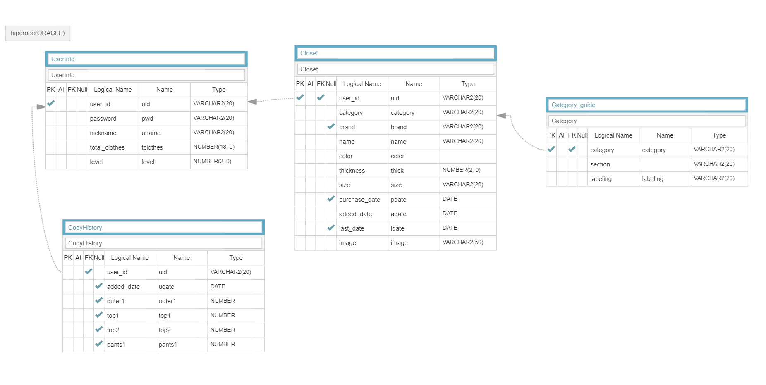
Database Table schema (draft)
서비스 특성성 카테고리 나누는 것이 상당히 어렵고
이에 따라 테이블 스키마도 매우 복잡할 것이라는 것을 적극적으로 엄살?
By Rubin

Slide 10
어디까지 구현할 것인가?
나만의 옷장 모든 기능
힙-태티스틱 일부 기능
카테고리 나누기부터 테이블 디자인 까지 많은 시간이 걸리고 그 후로도 꽤 많은 시행착오를 겪을 것이라는 점을 적극적으로 엄살?.....
Notes:
동의합니다

Slide 11
사용 기술
Django + sqlite
(서비스 특성상 테이블들 상호간의 복잡한 관계로 인해 ORM 기능 최대 활용)
2. OpenCV
(완벽하진 않지만 할 수 있는 한도 내에서 BG 제거 기술 적용. 공격이 들어올 경우 BG제거 테스트결과ppt 활용)
3. 통계 및 비교분석 정보 제공을 위한 스코어링/유사도 분석 알고리즘(TBD)
4. Bootstrap 등 front-end library

Slide 12
업무 분장 계획
T B D
Notes:
TBD가 뭐에요..?!

Slide 13
마무리
감사합니다.

